Slide 1
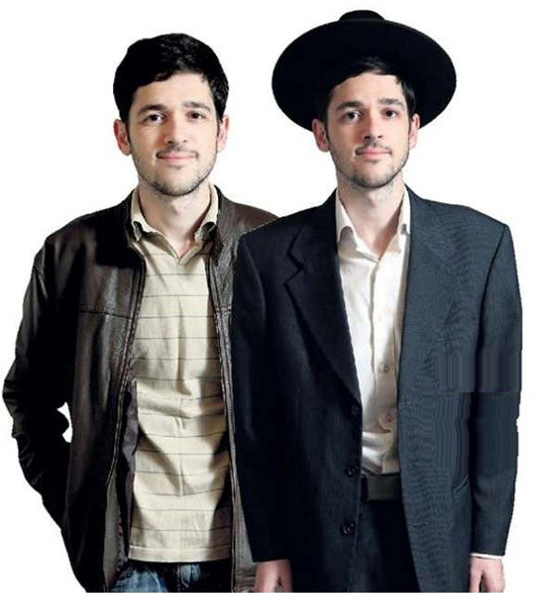
יוצאים לשינוי
מטרות העמותה:
1.הנגשת המידע על האפשרויות הניצבות בפני העוזבים את העולם החרדי.
2. סיוע באפשרויות תעסוקה והכשרה מקצועית.
3. התאמת השירות הצבאי ויצירת הזדמנויות שוות
4. יצית מסלולים מתאימים להשלמת הפערים ההשכלתיים.
5. מתן כלים מקצועיים להתמודדות עם הקשיים הנלווים.
וכל זאת במטרה להשוות את תנאיהם של היוצאים מהקהילה החרדית לאלו שנמצאים עדיין בקהילה.
יוצאים ללמוד
פרוייקט פנימי של יוצאים לשינוי, מתעסק במתן שיעורי עזר לחרדים לשעבר. (דתיים וחילונים)
מתנדבים ומלגאים מלמדים שיעורי עזר במגוון תחומים. (החל מהשלמת בגרויות, פסיכומטרי, מכינות, תארים, וכן נושאים פרטיים כגון: מחשבים, אנגלית ושפות נוספות)
העזרה ניתנת לכל החרדים לשעבר ללא קשר לגיל.

Slide 2
המערכת הנדרשת ומימושה
המערכת
הבעיה העיקרית לשמה נצרכת המערכת היא סנכרון בין עשרות התלמידים המורים.
המערכת תכיל מידע על המורים והתלמידים, עבור כל אחד פרטים אישיים וכן פרטים מקצועיים.
למערכת יהיו שלושה משתמשי קצה:
רכזים, להם תהיה את היכולת להוסיף/להוציא תלמידים/מורים ממאגר הנתונים, להסתכל ולהוציא מידע על פי קריטריונים וכן לעקוב אחרי הפעילות השוטפת.
מלגאים, צריכים לתת 120 שעות שנתיות, במערכת הם יצטרכו לדווח על שעות פעילות (וגם עם איזה תלמיד ופרטים נוספים), לעדכן פרטים אודות תלמידים, אפשרות חיפוש תלמידים חדשים.
מתנדבים, הם יהיו כמו המלגאים רק ללא הדיווח (אפשר במימוש אולי לשלב בין שניהם)
המימוש
ההצעה למימוש היא אפליקציית ווב עם תמיכה לטלפונים (ובהמשך אפשרות להרחבה לאפליקציה רגילה)
אפשרי לעשות אב טיפוס על מנת לבדוק תקלות ושיפורים תוך כדי עבודה על מנת להגיע למערכת הרצויה ולאו דווקא הנדרשת.

